Slide 1

登高
眺远
溯江纪源
粤西
游记
近乡
情切
......
Notes:
徐霞客足迹遍布山川河流。
徐霞客的游历并不只是为了游山玩水，他对走过的江河湖泊，三川五岳都进行了实地考察，做了大量研究记录。
比如说，
他登顶黄山诸峰，发现了黄山最高峰并非当时人们认为的天都峰，而是莲花峰。
他探寻长江源头，勘误了《尚书》中记载的“岷山导江”一说。
他游历粤西，对该地独特岩溶地貌的形成原因进行解释，是世界公认的最早最杰出的溶岩地貌专家。
等等不一而足。
穷游30余年，风餐露宿，栉风沐雨，晚年回到江苏江阴老家在病榻完成了《徐霞客游记》。

Slide 2



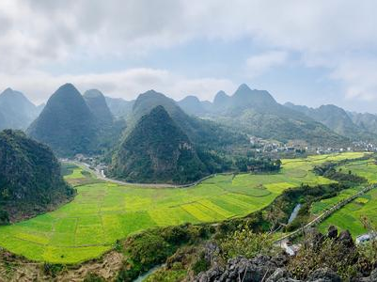
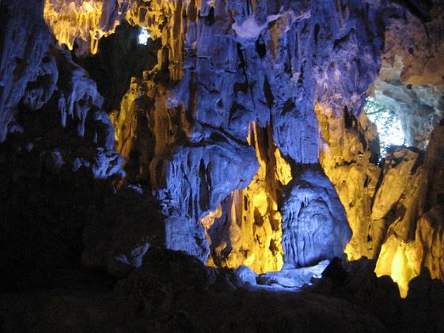
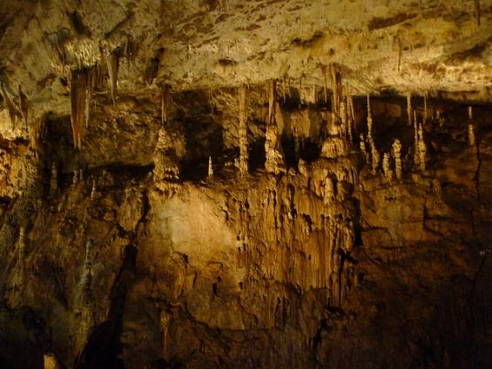
Notes:
对。这是广布于我国西南地区的喀斯特地貌。
我国还有哪些常见的地貌类型呢？

Slide 3

1
第节
常见地貌类型
第四章 地貌
Notes:
循着徐霞客的足迹，本节课，我们一起来学习几种常见的地貌类型！

Slide 4




壹
贰
叁
肆
喀斯特
地貌
河流
地貌
风沙
地貌
海岸
地貌
Notes:
pic: 罗列四种常见地貌1
喀斯特地貌 | 河流地貌 | 风沙地貌 | 海岸地貌

Slide 5

喀斯特地貌
在适当条件下，可溶性岩石的物质溶于水并被带走，或重新沉淀，从而在地表和地下形成形态各异的地貌。
Notes:
pic: 桂林漓江两岸地貌景观

Slide 6
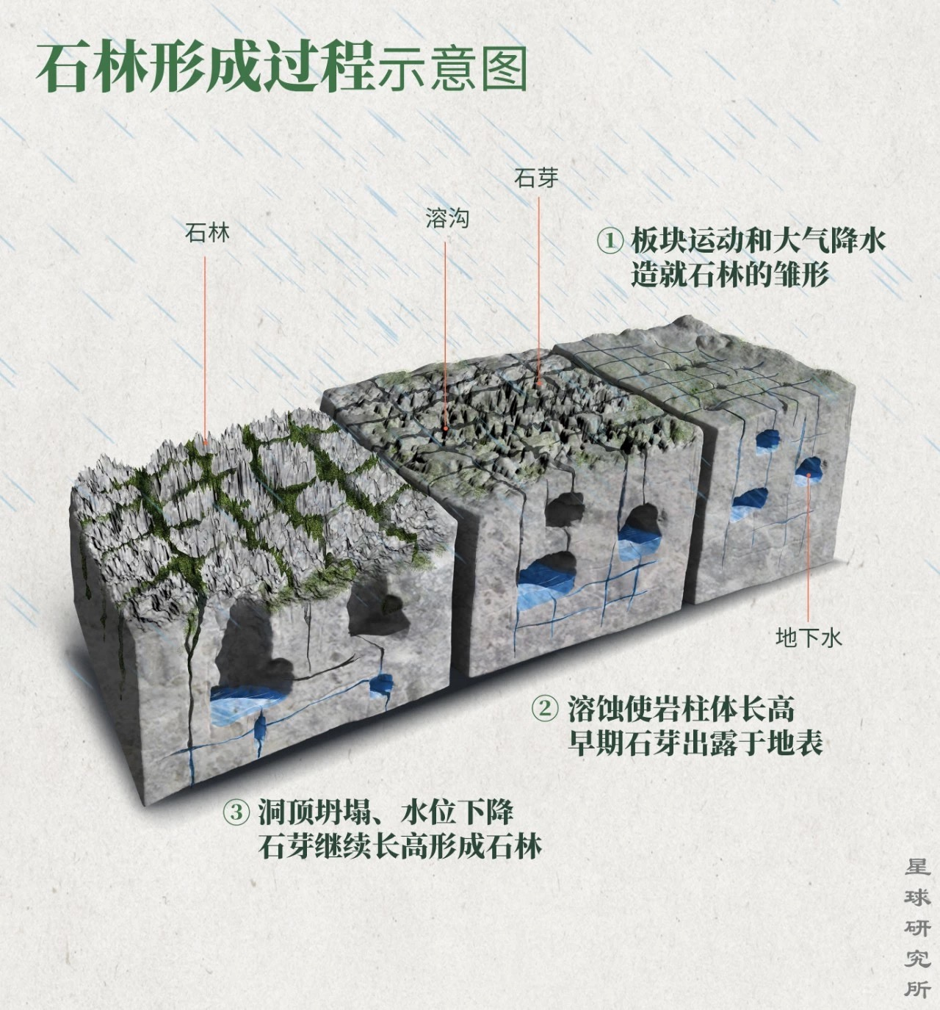
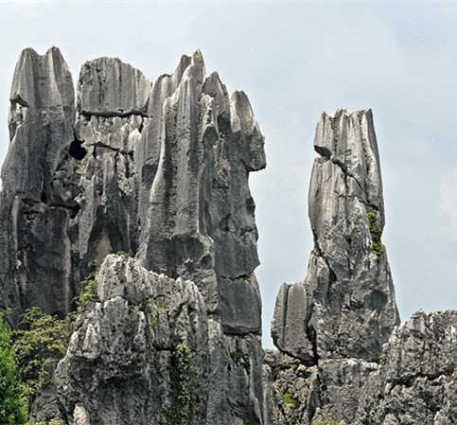
石
林
云南昆明石林景观
Notes:
pic: 地表喀斯特地貌景观演变示意 / 坝子
【地表喀斯特地貌主要有溶沟、洼地、峰林等。】
【溶沟呈长条形或网格状，地面高低不平，崎岖难行。溶沟进一步发展，可形成面积较大的洼地。有的洼地可达数平方千米，底部平坦，在广西、贵州等地被称为坝子，是当地重要的农耕区。】

Slide 7
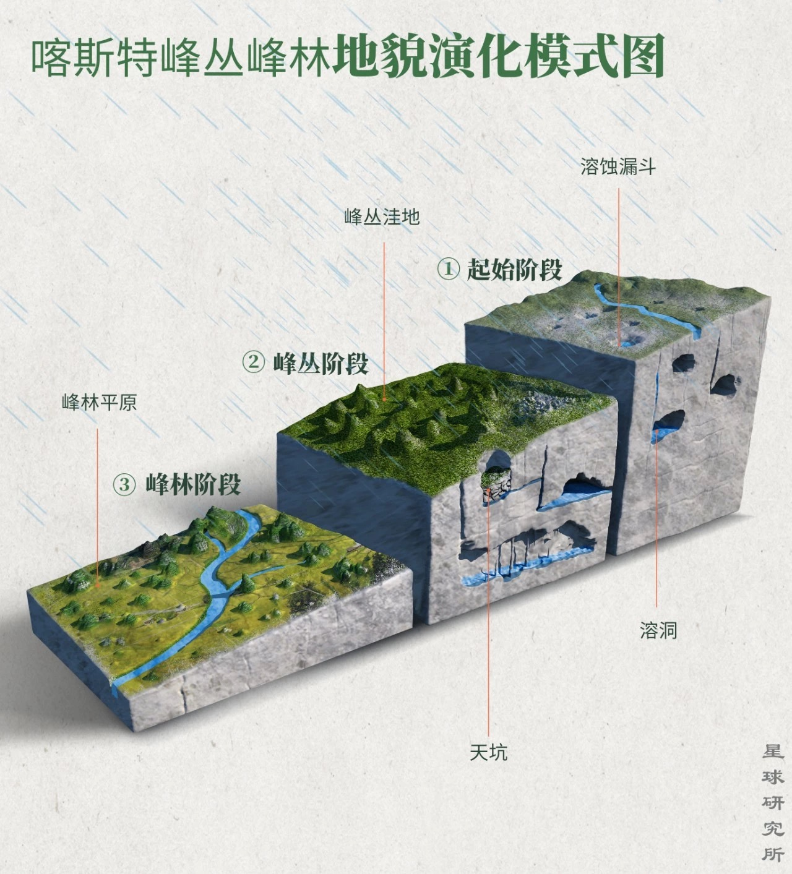

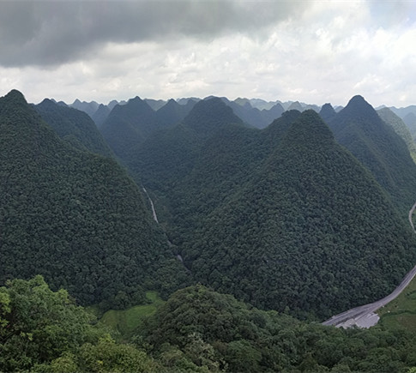
孤
峰
/
坝
子
峰
丛
峰
林
云南罗平孤峰景观
云南西双版纳峰丛景观
广东英西峰林景观
Notes:
pic: 地表喀斯特地貌景观演变示意 / 云南罗平的孤峰景观
【洼地边缘残留的岩体，常常呈锥状耸立，构成峰丛、峰林。峰林可演变为孤峰，以致残丘。】
”峭峰离立，分行竞颖”------徐霞客

Slide 8
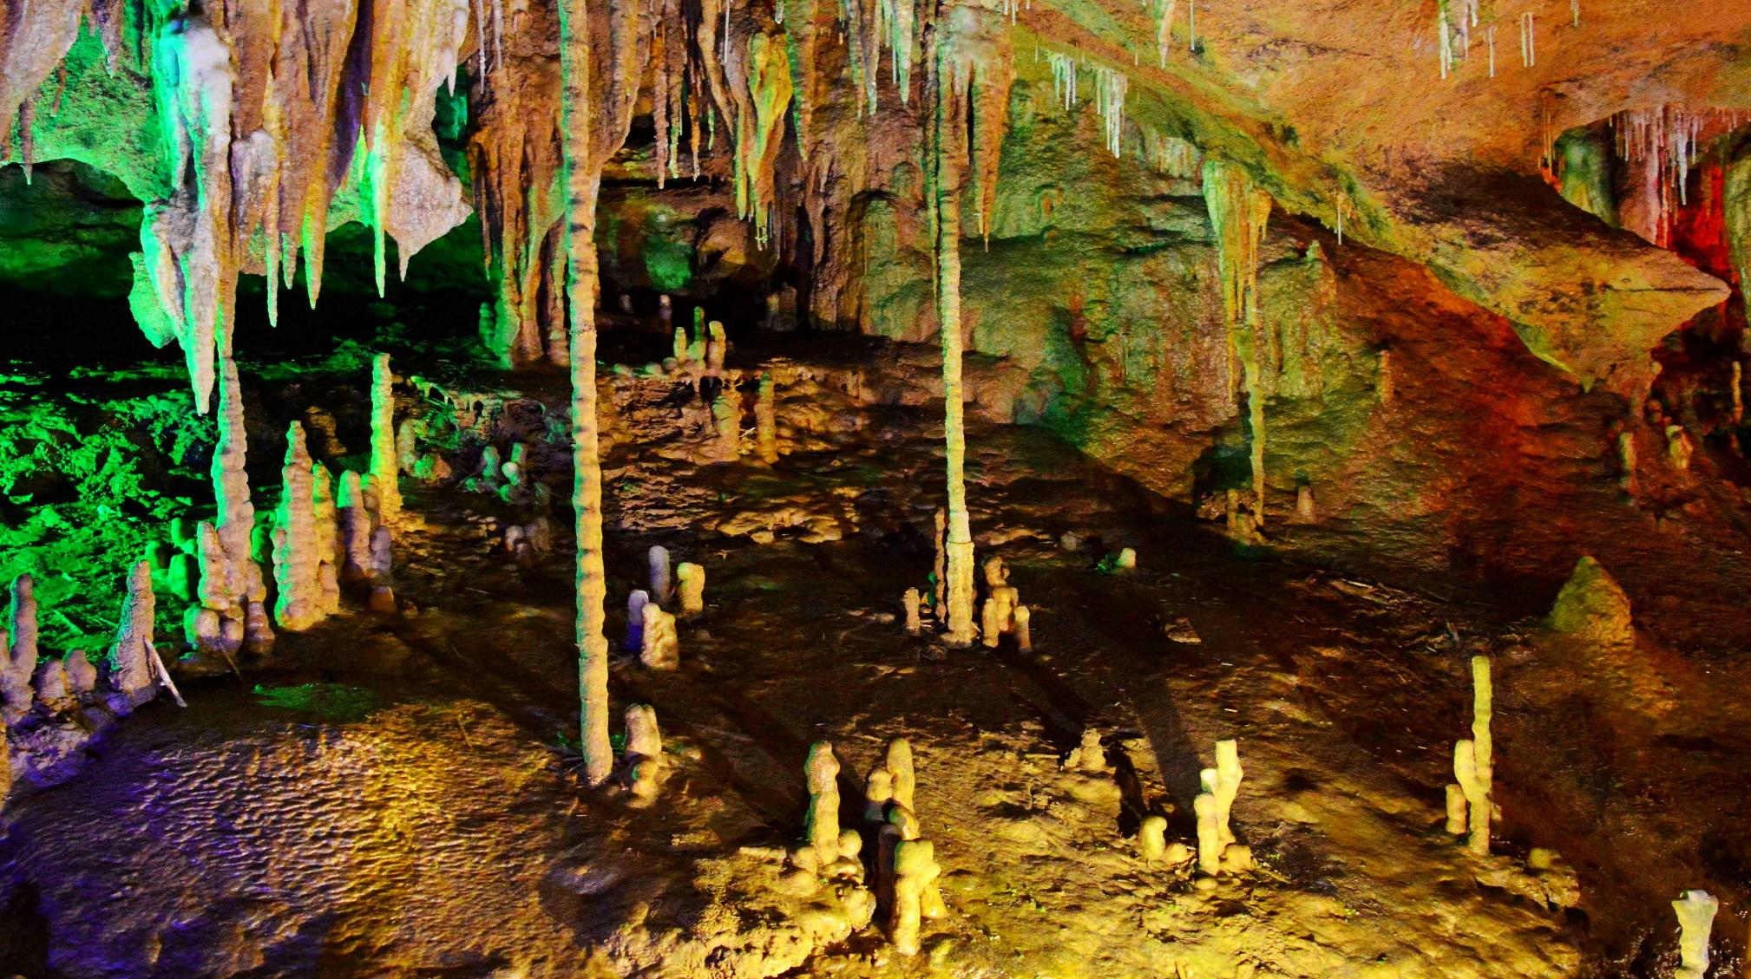
溶洞地下喀斯特地貌以溶洞为主
顶部常见向下发育的石钟乳、石幔或石帘
底部常见向上发育的石笋
石钟乳和石笋连接起来就形成石柱
贵州龙宫溶洞
Notes:
pic: 溶洞景观
【地下喀斯特地貌以溶洞为主。溶洞长数米到数百千米，常常成层分布。溶洞顶部常见向下发育的石钟乳、石幔或石帘；底部常见向上发育的石笋。
石钟乳和石笋连接起来就形成石柱。】
“盖石膏日久凝胎而成”------徐霞客。 钟乳石是由石灰岩中的水滴下后水分蒸发、石灰质凝聚而成的。

Slide 9


大国重器--FAST
Notes:
video： FAST

Slide 10
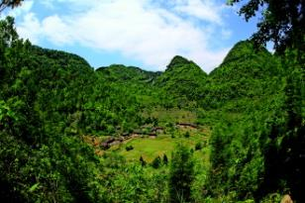

活动
分析世界最大口径球面射电望远镜选址贵州平塘的原因
1.简述大窝凼的气候和地貌特点。
提示：结合大窝凼所处区域分析。
解析：
①气候：大窝凼位于我国云贵高原，属亚热带季风气候。因海拔较高，纬度较低，温度适宜，四季如春。
②大窝凼是一个典型的喀斯特地貌坑。
Notes:
pic: 平塘县大窝凼工程建设前后对比
【活动】
【分析世界最大口径球面射电望远镜选址贵州平塘的原因】
1.简述大窝凼的气候和地貌特点。
2.分析大窝凼在基建工程方面的优势。
3.分析大窝凼在排水方面的优势。
FAST的家为什么安置在贵州平塘大窝凼？
①大窝凼的平面几何形态近似呈圆形，天然洼坑作为台址大大减少了工程量；
②良好的无线电环境和小气象气候环境，无严重的冰雹灾害；（冰雹是影响望远镜运行安全的主要气象灾害）
③场地构造稳定性好，开挖形成的边坡稳定性好；（无大的地震记录和地震发生。无滑坡、泥石流、岩溶塌陷等地质灾害）
④地下水排泄通畅，望远镜没有淹没的危险；

Slide 11
壹
贰
叁
肆
喀斯特
地貌
河流
地貌
风沙
地貌
海岸
地貌
Notes:
pic: 罗列四种常见地貌2
喀斯特地貌 | 河流地貌 | 风沙地貌 | 海岸地貌

Slide 12
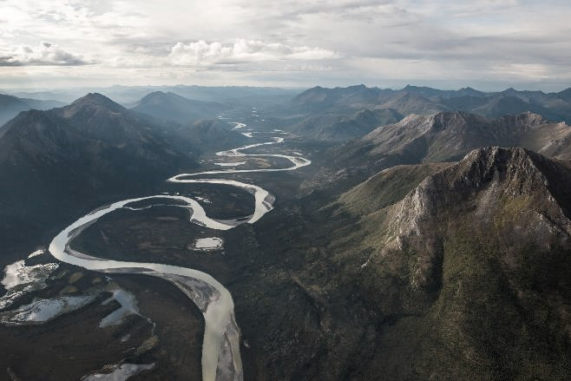
河流地貌
河流作用于地球表面所形成的各种侵蚀、堆积地貌。
Notes:
pic: 河流上游/中游/下游
【河流地貌】
【一条大河从源头到河口，可以分为上游、中游、下游、河口段，不同地段的地貌有显著差异。】

Slide 13
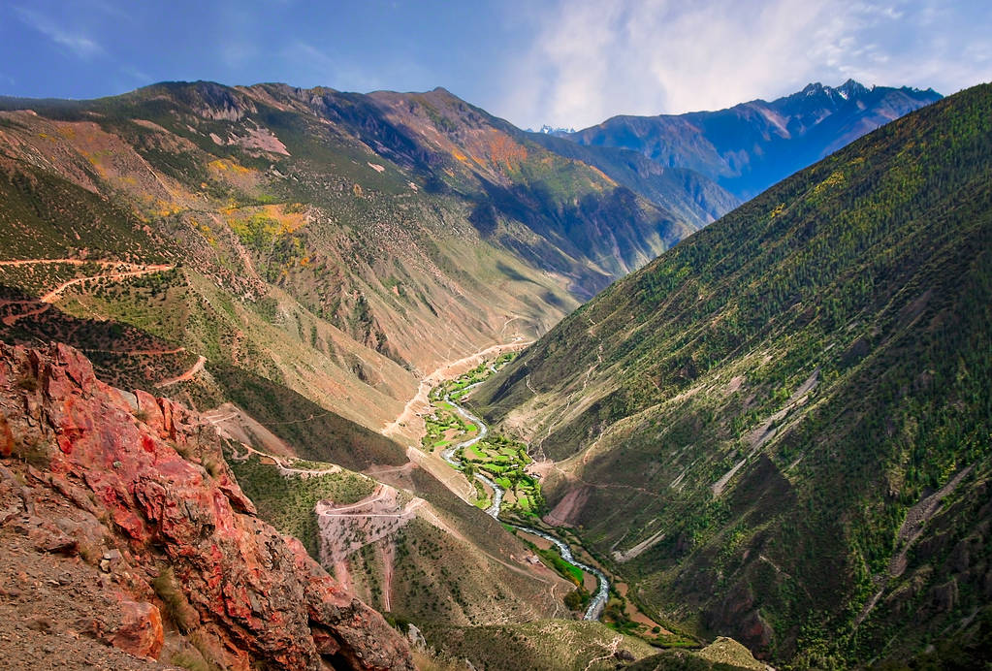
河流侵蚀地貌-V形河谷
常见于河流上游流经山区或高原段
由于水流不断侵蚀河谷岩石，使河谷两岸岩石崩解，形成深而陡的V形河谷
河谷岸壁较陡，谷地狭窄，河床底部起伏不平，常见巨大石块和卵石
澜沧江上游
Notes:
pic: 澜沧江上游的V形河谷
【河流的上游一般流经山区或高原。由于水流不断侵蚀河谷岩石，使河谷两岸岩石崩解，形成深而陡的V形河谷，
河谷岸壁较陡，谷地狭窄，河床底部起伏不平，常见巨大石块和卵石。】

Slide 14
河流侵蚀地貌-U形河谷
河流的下游河谷呈宽而浅的槽形
Notes:
【u形河谷】
【河流中游大多位于山区与平原交界的山前丘陵和平原地区；下游多位于平原地区。河流中下游多发育冲积平原。河谷呈宽而浅的槽形。】

Slide 15
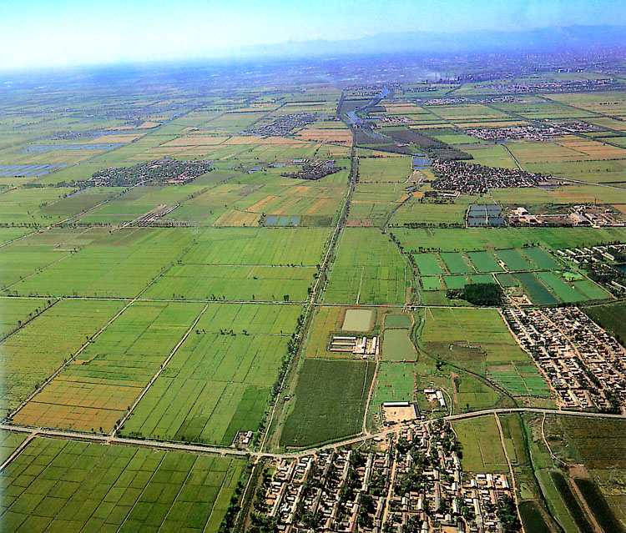
河流堆积地貌-冲积平原
多位于平原地区
是重要的农业生产基地
长江中游江汉平原
Notes:
pic: 长江中游江汉平原景观
【河流中游大多位于山区与平原交界的山前丘陵和平原地区；下游多位于平原地区。河流中下游多发育冲积平原。河谷呈宽而浅的槽形。】
【冲积平原是由河流携带的泥沙大量堆积而成的。
其山前部分坡度较大，沉积物颗粒较粗；
主体部分坡度较缓，沉积物颗粒较细，湖沼较多；
接近河口部分，坡度很缓，沉积物颗粒很细。】

Slide 16
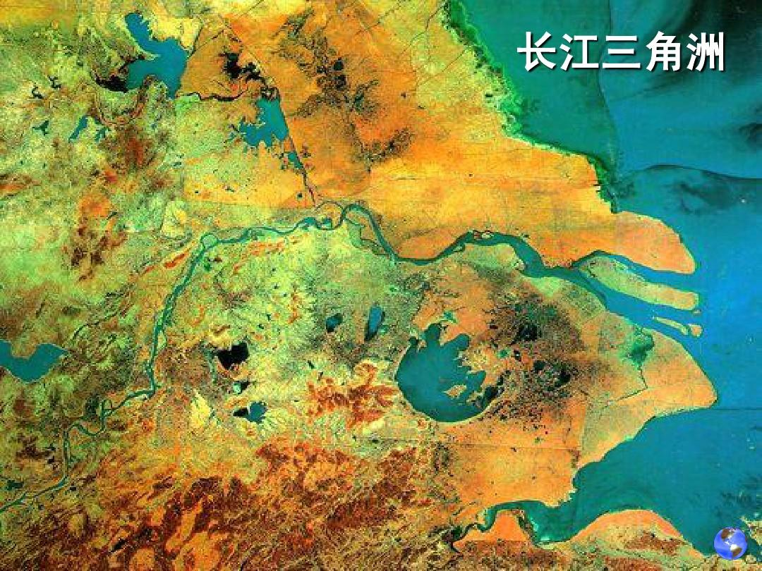
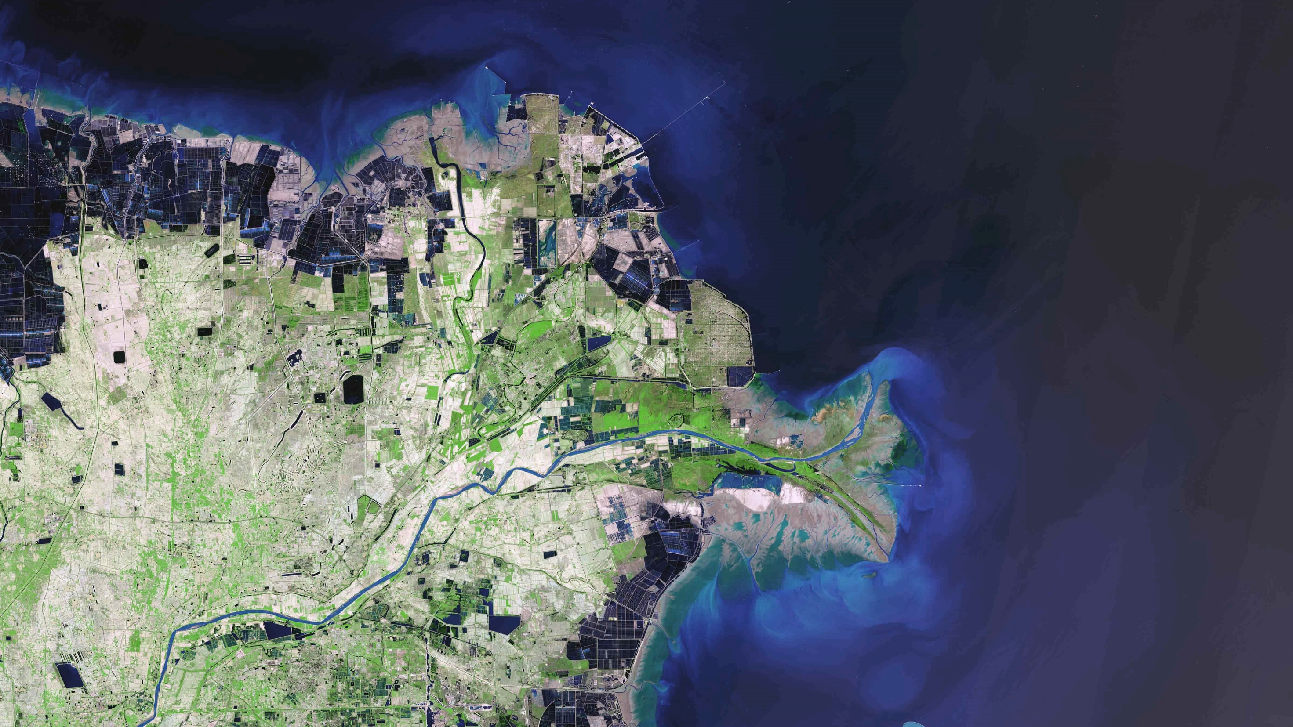
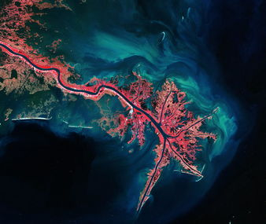
鸟嘴状-
鸟趾状-密西西比河三角洲
扇形 - 黄河三角洲
河流堆积地貌-三角洲
三角洲的平面形态近似三角形
沉积物颗粒由河口向海变细
三角洲形态多种多样
Notes:
pic: 三角洲-长江三角洲/黄河三角洲/密西西比河三角洲
【河流的河口段是河流的终段。在河流入海或入湖处，泥沙淤积，多发育三角洲。
三角洲和冲积平原地势低平，组成物质颗粒较细，适合农耕。】
【三角洲的平面形态近似三角形，沉积物颗粒有河口向海变细。三角洲形态多种多样。
有的呈鸟嘴状，如长江三角洲；有的呈扇形，如黄河三角洲；有的呈鸟趾状，如密西西比河三角洲】

Slide 17
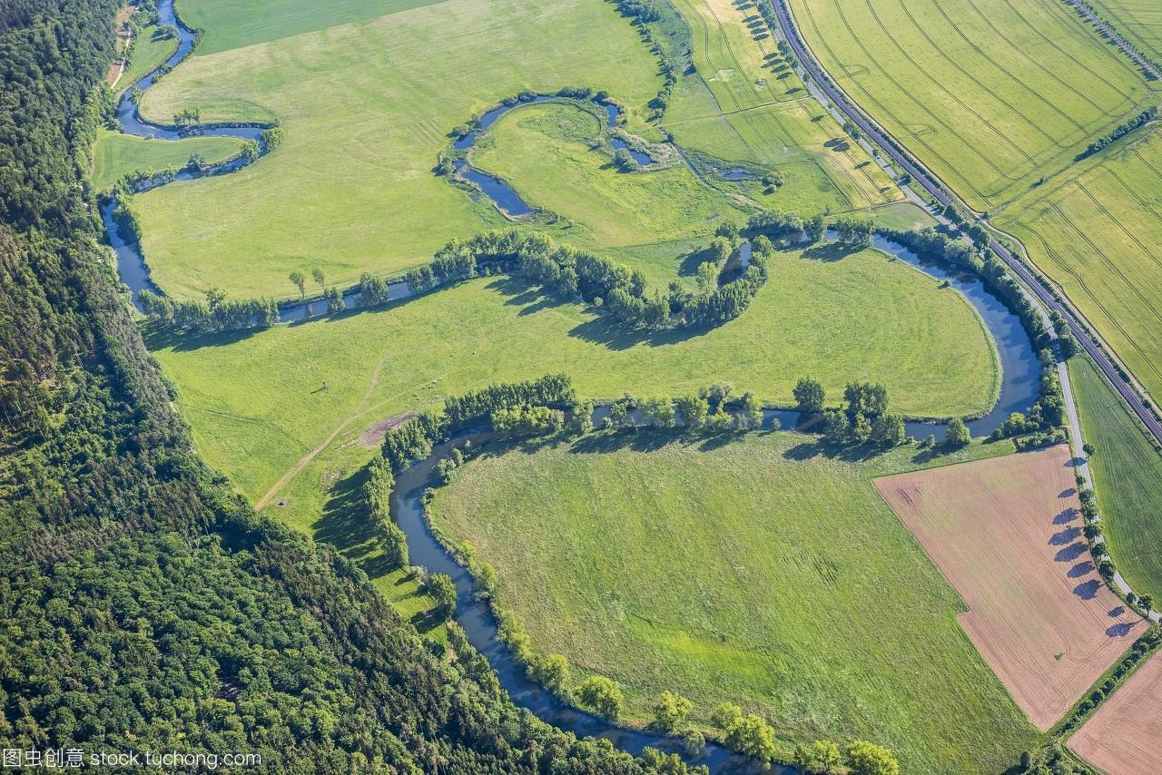
牛轭湖
河曲
河曲(qu)和牛轭（e）湖
地势平缓地区呈”S“形的河道，即河曲
洪水泛滥时，河水可能冲断河曲的颈部，使河曲部分与河道分离，形成牛轭湖
Notes:
pic: 呼伦贝尔草原上的河曲和牛轭湖
【在地势平缓地区，常常看到呈”S“形的河道，即河曲。
洪水泛滥时，河水可能冲断河曲的颈部，使河曲部分与河道分离，形成牛轭湖。】

Slide 18
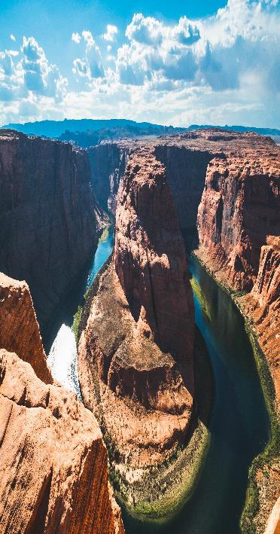
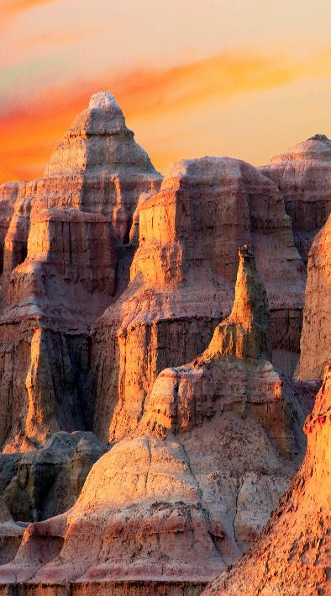

壹
贰
叁
肆
喀斯特
地貌
河流
地貌
风沙
地貌
海岸
地貌
Notes:
pic: 罗列四种常见地貌3
喀斯特地貌 | 河流地貌 | 风沙地貌 | 海岸地貌

Slide 19
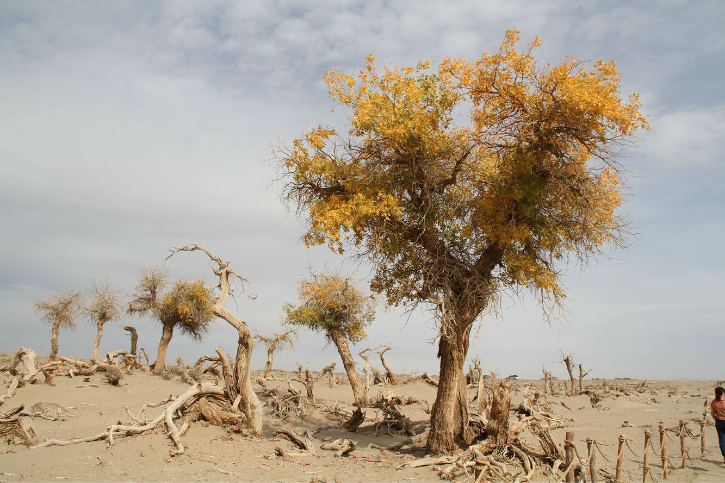
风沙地貌
在干旱地区，以风力为主形成的各种地貌统称为风沙地貌。
Notes:
pic: 风沙地貌图
【风沙地貌】
【在干旱地区，以风力为主形成的各种地貌统称为风沙地貌。我国风沙地貌主要分布在西北地区。】

Slide 20
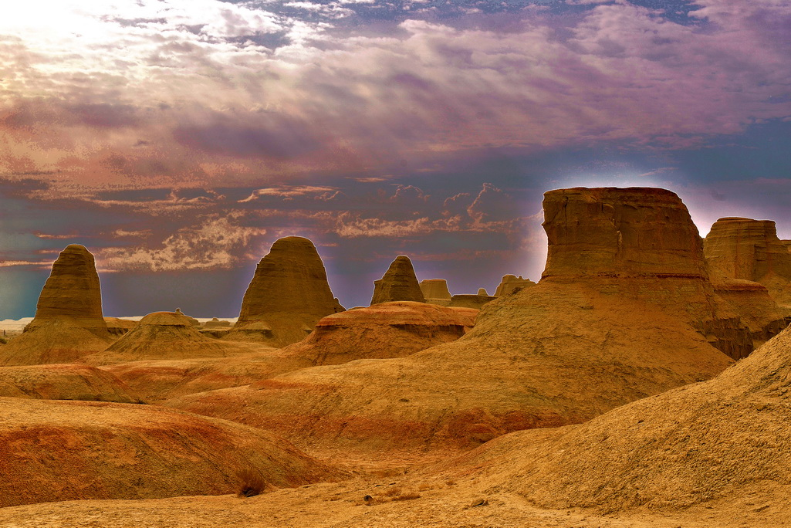

风沙侵蚀地貌-风蚀柱
经长期风蚀作用，裂隙不断扩大
块状的岩石发育成一条条石柱
“魔鬼城”新疆
西澳大利亚尖峰石林
Notes:
pic: 风蚀柱 / 新疆哈密的风蚀蘑菇 / 甘肃敦煌的雅丹
【干旱地区，地表多是沙漠和戈壁，风大而频繁。风及其携带的沙粒冲积和摩擦岩石，天长日久，就会形成风蚀柱、风蚀蘑菇、雅丹等地貌。】
【突起的孤立岩石，因下部遭受较强烈的风沙侵蚀，从而形成上部宽大、下部窄小的蘑菇状，称为风蚀蘑菇。 图为新疆哈密的风蚀蘑菇。】
【雅丹由不规则的沟槽和垄脊相间构成，垄脊高度和长度不一，走向与主风向一致，沟槽内常有沙子堆积。图为甘肃敦煌的雅丹。】

Slide 21
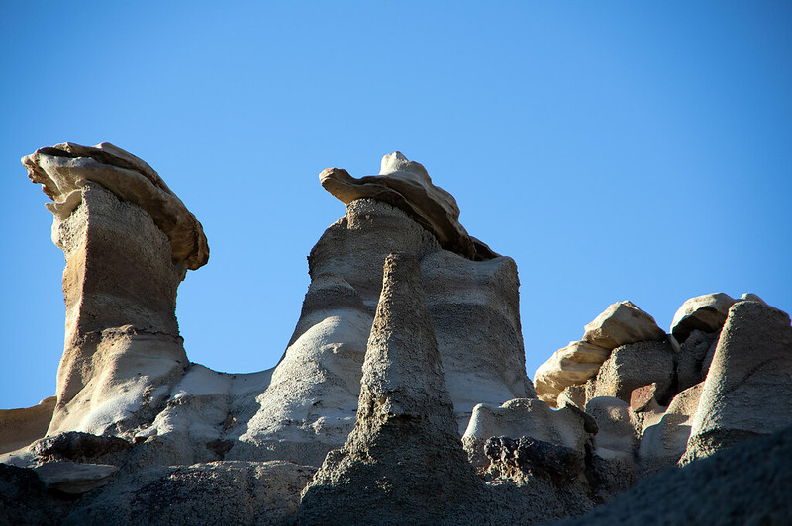
空白演示
在此输入您的封面副标题
风沙侵蚀地貌-风蚀蘑菇
突起的孤立岩石下部遭受较强烈的风沙侵蚀
形成上部宽大、下部窄小的蘑菇状
新疆哈密
Notes:
pic: 风蚀柱 / 新疆哈密的风蚀蘑菇 / 甘肃敦煌的雅丹
【干旱地区，地表多是沙漠和戈壁，风大而频繁。风及其携带的沙粒冲积和摩擦岩石，天长日久，就会形成风蚀柱、风蚀蘑菇、雅丹等地貌。】
【突起的孤立岩石，因下部遭受较强烈的风沙侵蚀，从而形成上部宽大、下部窄小的蘑菇状，称为风蚀蘑菇。 图为新疆哈密的风蚀蘑菇。】
【雅丹由不规则的沟槽和垄脊相间构成，垄脊高度和长度不一，走向与主风向一致，沟槽内常有沙子堆积。图为甘肃敦煌的雅丹。】

Slide 22

风沙侵蚀地貌-雅丹地貌
由不规则的沟槽和垄脊相间构成
垄脊高度和长度不一，走向与主风向一致，沟槽内常有沙子堆积
甘肃敦煌
Notes:
pic: 风蚀柱 / 新疆哈密的风蚀蘑菇 / 甘肃敦煌的雅丹
【干旱地区，地表多是沙漠和戈壁，风大而频繁。风及其携带的沙粒冲积和摩擦岩石，天长日久，就会形成风蚀柱、风蚀蘑菇、雅丹等地貌。】
【突起的孤立岩石，因下部遭受较强烈的风沙侵蚀，从而形成上部宽大、下部窄小的蘑菇状，称为风蚀蘑菇。 图为新疆哈密的风蚀蘑菇。】
【雅丹由不规则的沟槽和垄脊相间构成，垄脊高度和长度不一，走向与主风向一致，沟槽内常有沙子堆积。图为甘肃敦煌的雅丹。】

Slide 23

风沙堆积地貌-新月形沙丘
有的沙丘生长植物，可固定流沙，形成固定沙丘
若无植被固定，沙丘在风力作用下可以移动，形成流动沙丘
巴丹吉林沙漠
Notes:
pic: 新月形沙丘
【思考】
【1.如何判断图中沙丘的迎风坡和背风坡？在图上用箭头标注方向。
2.我国西北沙漠地区的沙丘链大多朝什么方向延伸？】

Slide 24

空白演示
新月形
沙丘链
陡坡为背风坡
缓坡为迎风坡
缓坡为迎风坡
在此输入您的封面副标题
思考：1.如何判断图中沙丘的迎风坡和背风坡？
2.我国西北沙漠地区的沙丘链大多朝什么方向延伸？
阿联酋利瓦沙漠
Notes:
pic: 新月形沙丘链
【思考】
【1.如何判断图中沙丘的迎风坡和背风坡？在图上用箭头标注方向。
2.我国西北沙漠地区的沙丘链大多朝什么方向延伸？】

Slide 25
小结
 | 喀斯特地貌 | 河流地貌 | 风沙地貌 | 海岸地貌
概 念
形 态
在适当条件下，可溶性岩石的物质溶于水并被带走或重新沉淀，在地表和地下形成的地貌。
河流作用于地球表面经侵蚀、搬运、和堆积过程所形成的各种地貌。
在干旱地区，风力对地表物质的侵蚀、搬运和堆积过程中所形成的各种地貌。
海岸在海浪等作用下形成的各种地貌，统称为海岸地貌。
地表喀斯特：溶沟、洼地、峰丛、峰林、孤峰、残丘。地下喀斯特：溶洞、石钟乳、石幔、石帘、石笋、石柱。
上游V形河谷，中下游冲积平原、河曲、牛轭湖，河口三角洲。
风沙侵蚀地貌：风蚀柱、风蚀蘑菇、雅丹。风沙堆积地貌：新月形沙丘。
海岸侵蚀地貌：海蚀崖、海蚀平台、海蚀穴、海蚀柱、海蚀拱桥。海岸堆积地貌：海滩、沙坝。
分布
碳酸盐岩出露地区。
如我国云贵高原和滇南谷地。
上游、中游、下游、河口段，不同地段的地貌有显著差异。
主要分布在干旱半干旱地区。如我国西北地区。
海岸边。

